Slide 1
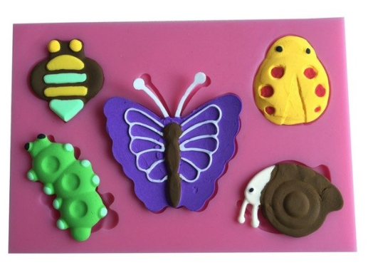
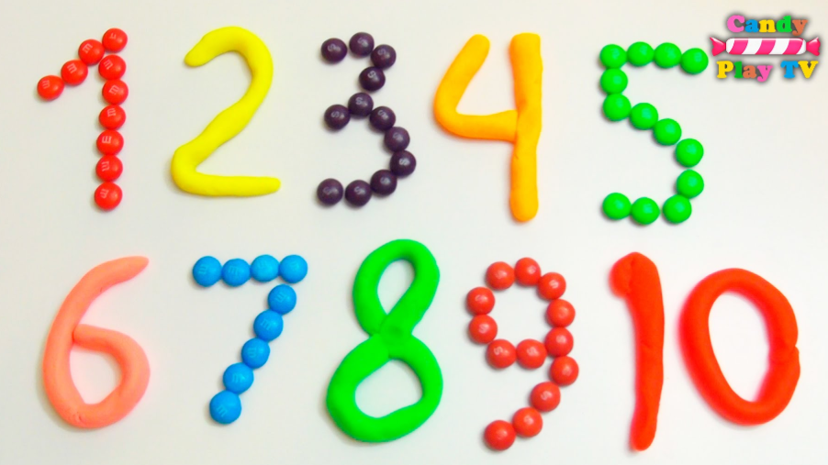
Aula 21 Goodies*
* Goodies related to animals, plants and numbers…

Slide 2
Today at the Techonomy conference in Lake Tahoe, CA, the first panel featured Google CEO Eric Schmidt. As moderator David Kirkpatrick was introducing him, he rattled off a massive stat… Every two days now we create as much information as we did from the dawn of civilization up until 2003, according to Schmidt. That’s something like five exabytes of data, he says. “The real issue is user-generated content,” Schmidt said. He noted that pictures, instant messages, and tweets all add to this. Naturally, all of this information helps Google. But he cautioned that just because companies like his can do all sorts of things with this information, the more pressing question now is if they should. Schmidt noted that while technology is neutral, he doesn’t believe people are ready for what’s coming.
“I spend most of my time assuming the world is not ready for the technology revolution that will be happening to them soon,” Schmidt said.
https://techcrunch.com/2010/08/04/schmidt-data/?guccounter=1

Slide 3
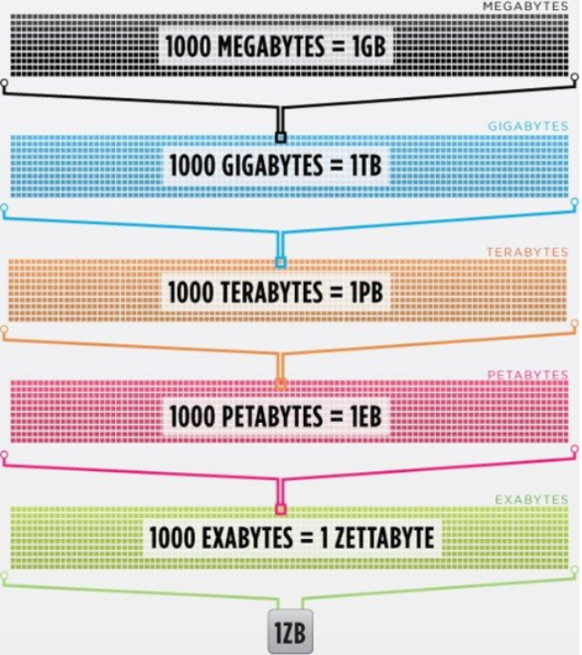
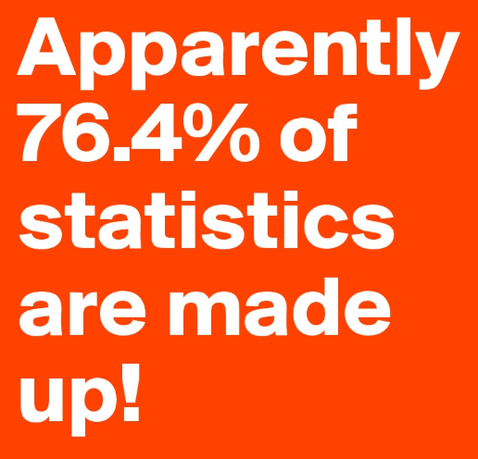

Slide 4
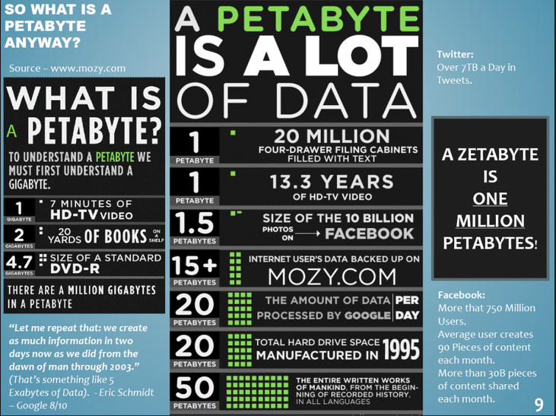
https://imgur.com/gallery/gpXRWoq

Slide 5
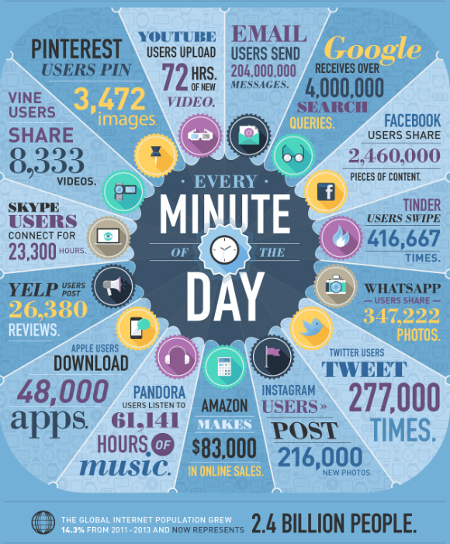
https://aci.info/2014/07/12/the-data-explosion-in-2014-minute-by-minute-infographic/

Slide 7
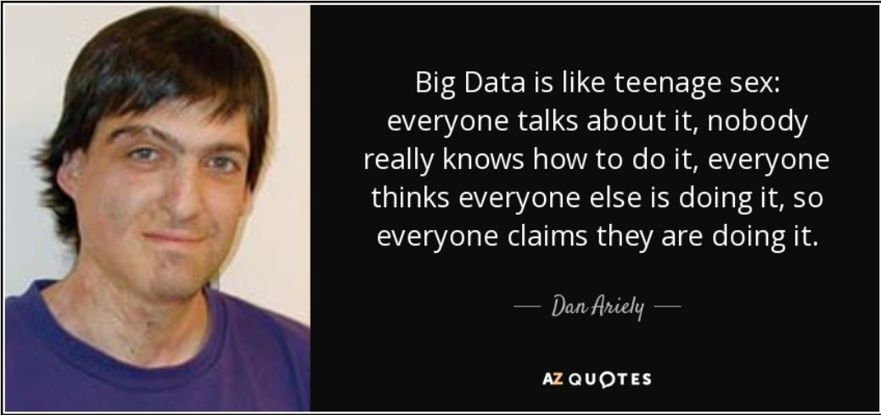
Ecologia Numérica - Aula Teórica 21 – 26-11-2018
https://www.azquotes.com/quote/661939

Slide 8
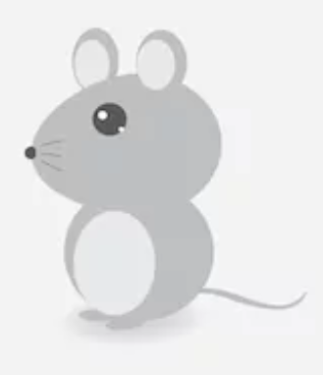
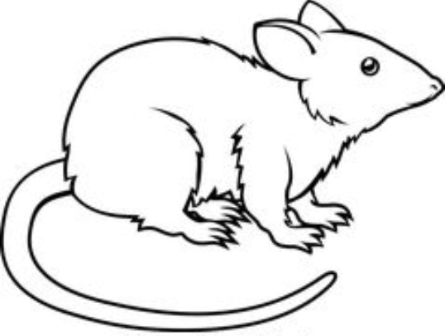
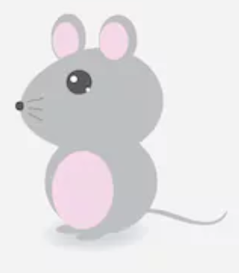
Agrupamento, ou clustering (ou classificação)

Slide 9
Classificação (ou agrupamento, clustering)
Humans
Not Humans

Slide 10
Classificação (ou agrupamento, clustering)
Black & White
Color

Slide 11
Classificação (ou agrupamento, clustering)
Male
Female

Slide 12
agrupamento
Classificação
Principais etapas da análise classificativa:
(dependentes do objectivo a atingir)
Selecção de medidas de semelhança
Selecção do algorítmo de aglomeração
http://cc.oulu.fi/~jarioksa/opetus/metodi/sessio3.pdf

Slide 13
agrupamento
Objectivos
Abordagem exploratória vs confirmatória;
A selecção das variáveis utilizadas para caracterizar os objectos deve ser criteriosa;
A inclusão de variáveis indeferenciadas ou colineares afectam negativamente a análise – é indispensável uma análise exploratória dos dados prévia.

Slide 14
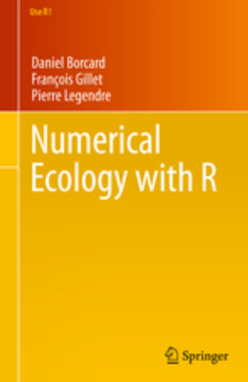
Métodos heuristicos (geralmente que fazem algum sentido do ponto de vista prático mas sem grande sustentação teórica)
a heuristic, is any approach to problem solving, learning, or discovery that employs a practical method, not guaranteed to be optimal, perfect, logical, or rational, but instead sufficient for reaching an immediate goal

Slide 15
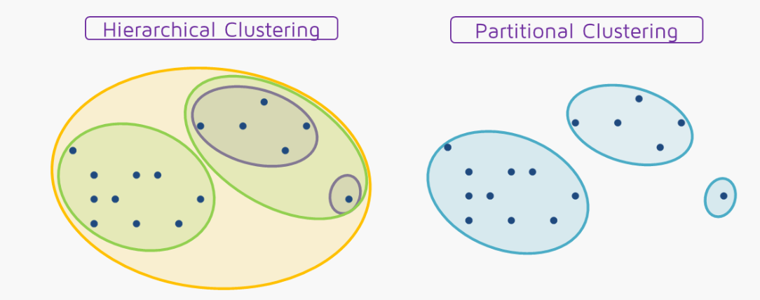
agrupamento
Métodos de classificação
Métodos hierárquicos
Métodos não hierárquicos
Aglomerativos
Divisivos
https://quantdare.com/hierarchical-clustering/

Slide 16
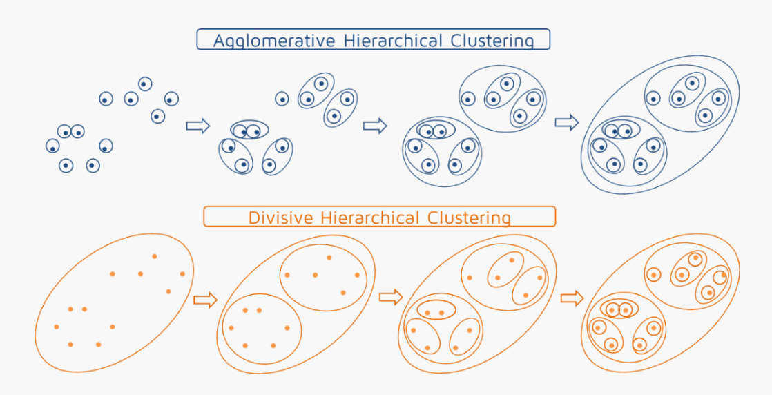
Métodos aglomerativos vs. divisivos

Slide 17
agrupamento
Selecção de medidas de semelhança
Como medir a semelhança/dissemalhança entre objectos?
Será conveniente efectuar transformação dos dados?
https://stats.stackexchange.com/questions/89809/is-it-important-to-scale-data-before-clustering

Slide 18
agrupamento
Selecção de medidas de semelhança
Tipos de medidas de semelhança/dissemalhança
Medidas de correlação: avaliam a correspondência e semelhança dos padrões (tipicamente para análises em modo R – comparar descritores)
Medidas de distância: proximidade multidimensional entre os objectos (tipicamente para análises em modo Q – comparar objectos)
Medidas de associação: para variáveis nominais ou ordinais, mede o grau de associação ou concordância entre pares de objectos (tipicamente para análises em modo Q – comparar objectos)

Slide 19
agrupamento
Variáveis medidas em escalas intervaladas
Distância euclideana:
Distância de Minkowski:
Distância euclideana quadrada:
Distância potência:
Distância de Chebychev
(“maximum”):
Distância de City-Block
(ou Manhattan):

Slide 20
Distância Euclideana
Distância Chebychev
Distância de City-Block
(ou Manhattan):
A
B

Slide 21
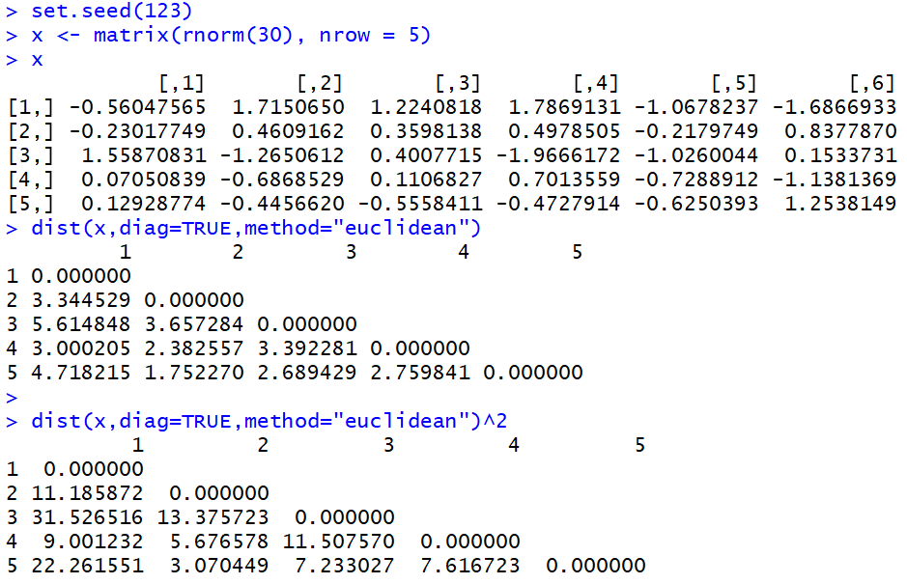
Função dist – por default calcula as distâncias entre as linhas de um objecto!
Notes:
set.seed(123)
x <- matrix(rnorm(30), nrow = 5)
x
dist(x,diag=TRUE,method="euclidean")
dist(x,diag=TRUE,method="euclidean")^2

Slide 22
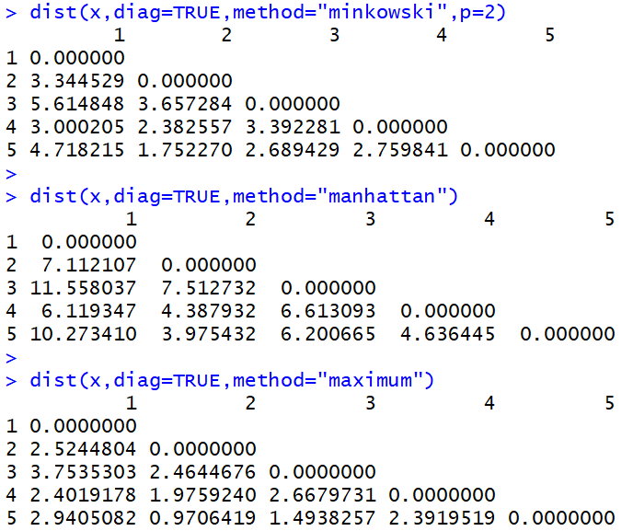
Notes:
dist(x,diag=TRUE,method="minkowski",p=2)
dist(x,diag=TRUE,method="manhattan")
dist(x,diag=TRUE,method="maximum")

Slide 23
Distância potência:
= distância de minkowski with p=2 = Euclidean distance !!
Notes:
p=2;r=2;sum(abs(x[1,]-x[2,])^p)^(1/r)
p=3;r=1.5;sum(abs(x[1,]-x[2,])^p)^(1/r)

Slide 24
agrupamento
Dados de contagens
Distância do Qui-quadrado:
Notes:
sqrt(sum(((x[1,]-mean(x[1,]))^2)/mean(x[1,))+sum(((x[2,]-mean(x[2,]))^2)/mean(x[2,)))

Slide 25
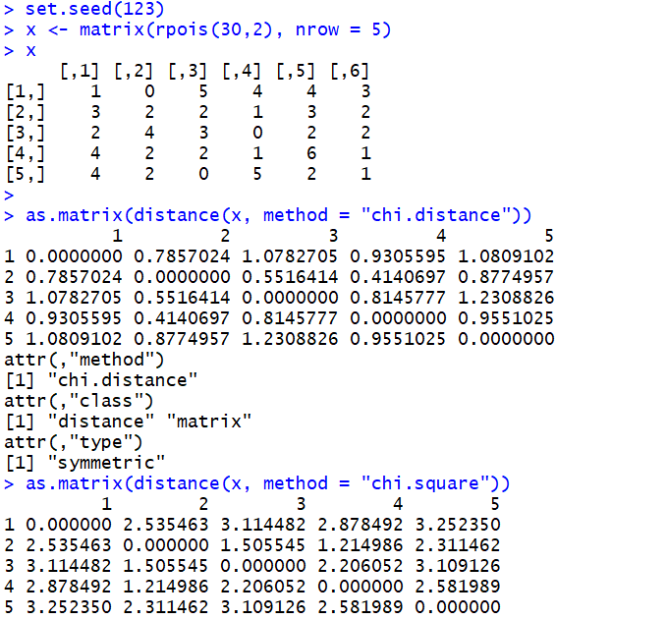
distance is in library(analogue)

Slide 26
ERR? WTF?
Quem descobrir o que se passa que me explique !

Slide 27
agrupamento
Dados binários (medidas de associação)
Russel & Rao:
Jaccard:
P (1)
A (0)
P (1)
a
b
Dice:
A (0)
c
d

Slide 28
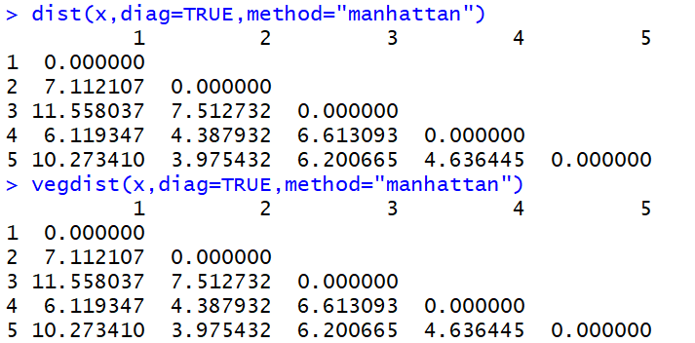
library(vegan)

Slide 29
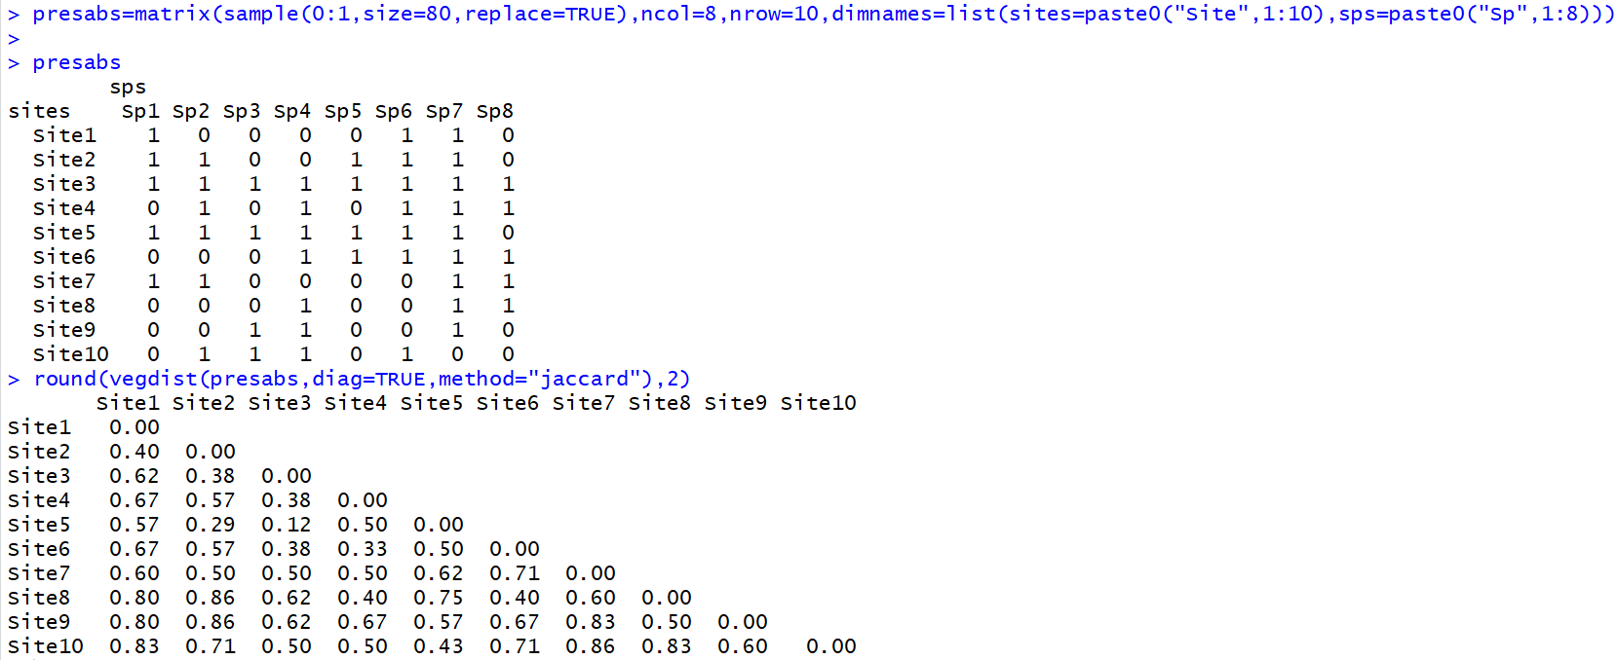
Notes:
presabs=matrix(sample(0:1,size=80,replace=TRUE),ncol=8,nrow=10,dimnames=list(sites=paste0("Site",1:10),sps=paste0("Sp",1:8)))

Slide 30
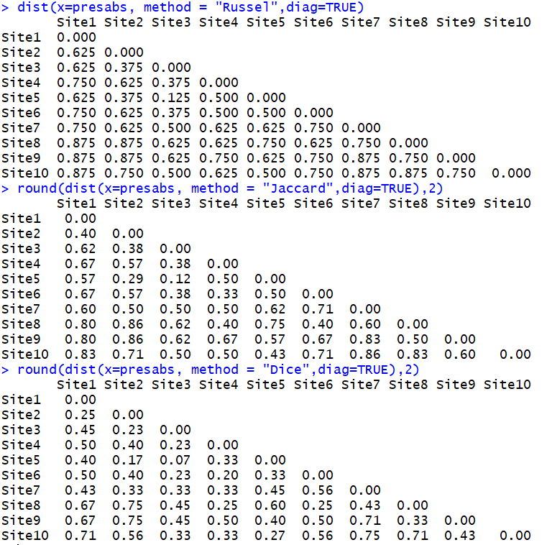
dist in
library(proxy)

Slide 31
agrupamento
Selecção de medidas de semelhança
Tipos de medidas de semelhança/dissemelhança
Medidas de correlação: avaliam a correspondência e semelhança dos padrões;
Medidas de distância: proximidade multidimensional entre os objectos;
Medidas de associação: para variáveis nominais ou ordinais, mede o grau de associação ou concordência entre pares de objectos.

Slide 32
agrupamento
Selecção de medidas de semelhança
Transformação dos dados
Muitas medidas de distância são particularmente sensíveis a diferenças entre escalas e magnitude dos valores das variáveis;
Transformação mais frequente é a redução e centragem (Z scores) – dá igual peso a todas as variáveis;
Transformação em relação às médias das linhas da matriz permite avaliar a importância relativa das várias variáveis – identificação de padrões.

Slide 33
agrupamento
Selecção de algorítmo de aglomeração
Métodos de aglomeração (métodos hierárquicos)
Ligação simples – distância ao vizinho mais próximo (single linkage);
Ligação completa – distância ao vizinho mais distante (complete linkage);
Método das médias (average linkage);
Método da mínima variância (Ward’s method);
Método dos centróides (centroid method).

Slide 34
distância
algoritmo de aglomeração

Slide 35
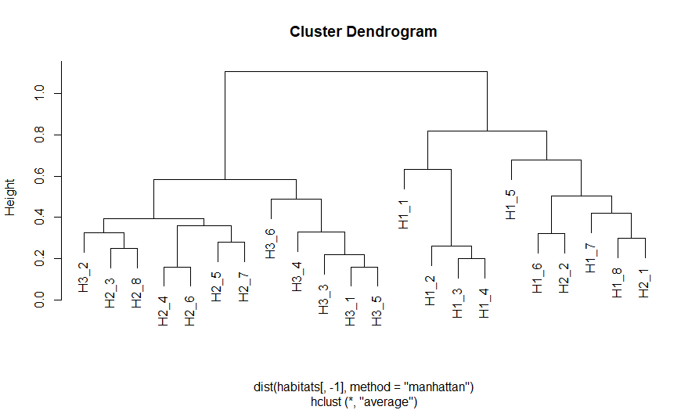
habitats <- read.csv("DataTP9habitats123.csv", sep=";")
library(cluster)
teste<-hclust(dist(habitats[,-1],method="manhattan"),method="average")
par(mfrow=c(1,1))
plot(teste,labels=habitats[,1])
A primeira coluna são os labels dos sitios

Slide 36
classificação
Resultados de uma análise classificativa

Slide 37
agrupamento
Número de grupos e interpretação dos dendrogramas
Não existe nenhuma regra para a selecção do nº de grupos a considerar;
Devemos procurar que os grupos sejam bem diferenciados;
A interpretação é feita com recurso aos atributos dos elementos constituintes dos vários grupos, quer numa abordagem exploratória quer confirmatória;
Recurso a estatísticas descritivas.

Slide 38
agrupamento
Número de grupos

Slide 39
agrupamento
Número de grupos

Slide 40
agrupamento
Número de grupos

Slide 41
agrupamento
N.º de grupos

Slide 42
agrupamento
N.º de grupos

Slide 43
agrupamento
Validação dos grupos
É um procedimento importante, embora muitas vezes negligenciado;
A principal metodologia consiste em determinar uma medida de concordância entre o resultado final (dendrograma) e a matriz de semelhança/dissemelhança inicial;
Coeficiente de correlação cofenética.

Slide 44
agrupamento
Validação dos grupos
Matriz inicial
Matriz de semelhança/
dissemelhança
Dendrograma
Coeficiente de
correlação
cofenética
Matriz de semelhança/
dissemelhança

Slide 45
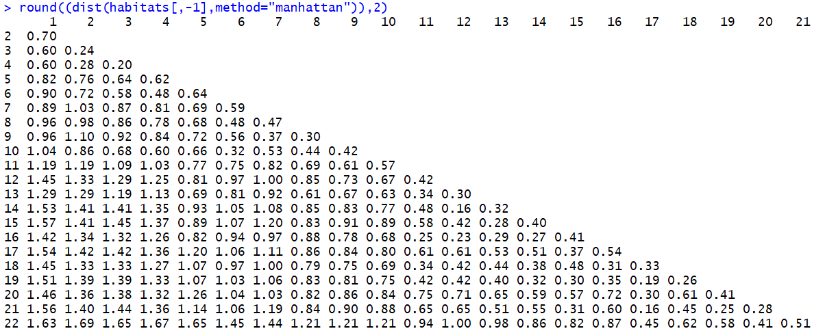

Slide 46
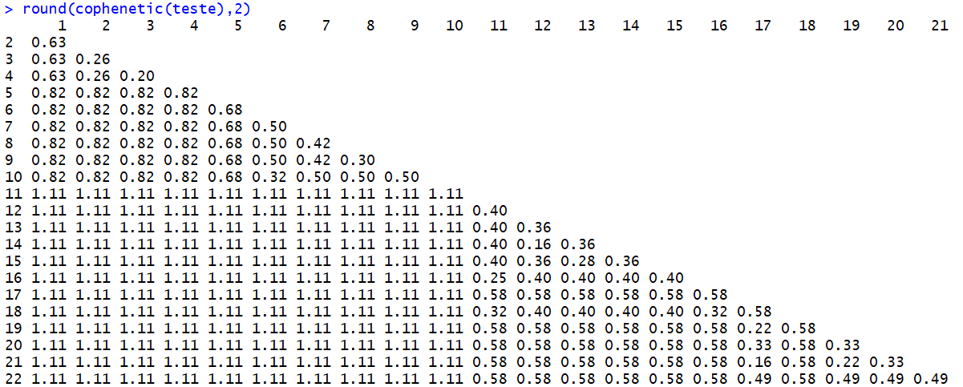
https://stats.stackexchange.com/questions/149852/validate-dendrogram-in-cluster-analysis-what-is-the-meaning-of-cophenetic-corre

Slide 47
agrupamento
Exemplo:
Dados de abundâncias de espécies de peixes em 20 estações de amostragem no estuário do Sado.

Slide 48
agrupamento

Slide 49
agrupamento

Slide 50
agrupamento

Slide 51
agrupamento

Slide 52
agrupamento

Slide 53
agrupamento

Slide 54
agrupamento

